Slide 1
Irisan kerucut
“hiperbola”
By. SITI SYARAH MAULYDIA, M.Pd

Slide 2
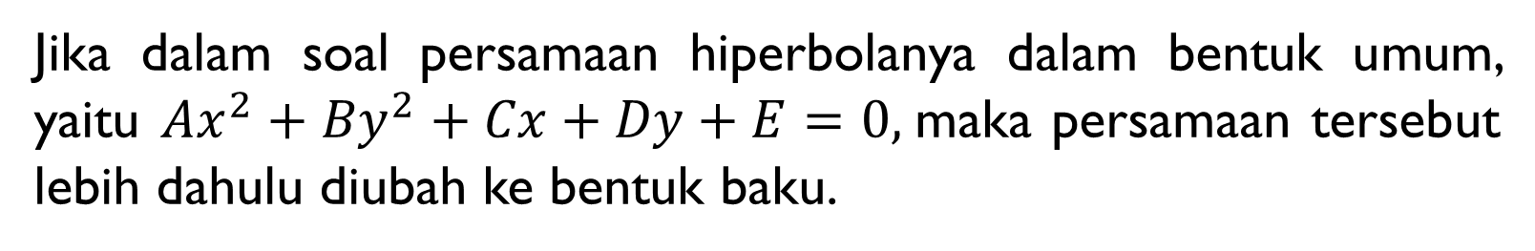
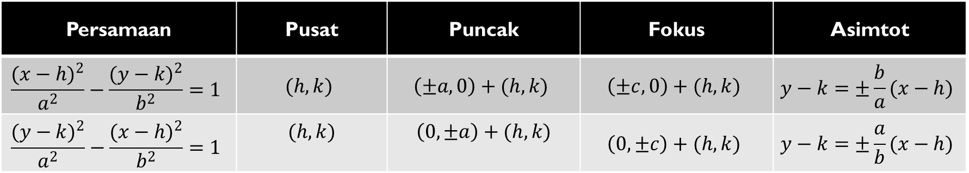
Jika pusat hiperbola P (h,k), maka rumus-rumusnya diperoleh sebagai berikut.
Rumus
Persamaan | Pusat | Puncak | Fokus | Asimtot
$$\frac{{(x−h)}^{2}}{a^{2}}−\frac{({y−k)}^{2}}{b^{2}}=1$$ | $$(h,k)$$ | $$\left(±a,0\right)+(h,k)$$ | $$\left(±c,0\right)+(h,k)$$ | $$y−k=±\frac{b}{a}(x−h)$$
$$\frac{{(y−k)}^{2}}{a^{2}}−\frac{({x−h)}^{2}}{b^{2}}=1$$ | $$(h,k)$$ | $$\left(0,±a\right)+(h,k)$$ | $$\left(0,±c\right)+(h,k)$$ | $$y−k=±\frac{a}{b}(x−h)$$
Jika dalam soal persamaan hiperbolanya dalam bentuk umum, yaitu ${Ax}^{2}+{By}^{2}+Cx+Dy+E=0,$maka persamaan tersebut lebih dahulu diubah ke bentuk baku.

Slide 3
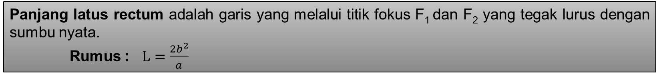
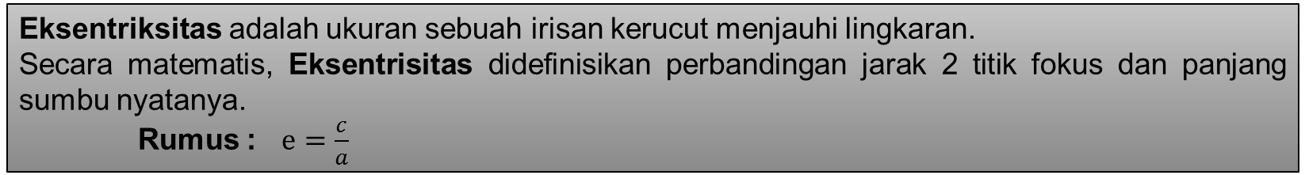
Unsur penyusun lainnya dari suatu hiperbola, yaitu:
adalah sebuah garis lurus yang makin lama semakin didekati oleh garis lengkung itu tetapi tidak pernah berpotongan.
Asimtot
Persamaan direktriks
adalah sebuah garis yang tegak lurus dengan sumbu utama.
Rumus : $x=h±\frac{a^{2}}{c}$ (pada hiperbola horizontal)
Eksentriksitas adalah ukuran sebuah irisan kerucut menjauhi lingkaran.
Secara matematis, Eksentrisitas didefinisikan perbandingan jarak 2 titik fokus dan panjang sumbu nyatanya.
Rumus : $e=\frac{c}{a}$
Panjang latus rectum adalah garis yang melalui titik fokus F₁ dan F₂ yang tegak lurus dengan sumbu nyata.
Rumus : $L=\frac{2b^{2}}{a}$
Sumbu simetri
Utama y = k (sumbu X)
Sekawan x = h (sumbu Y)

Slide 4

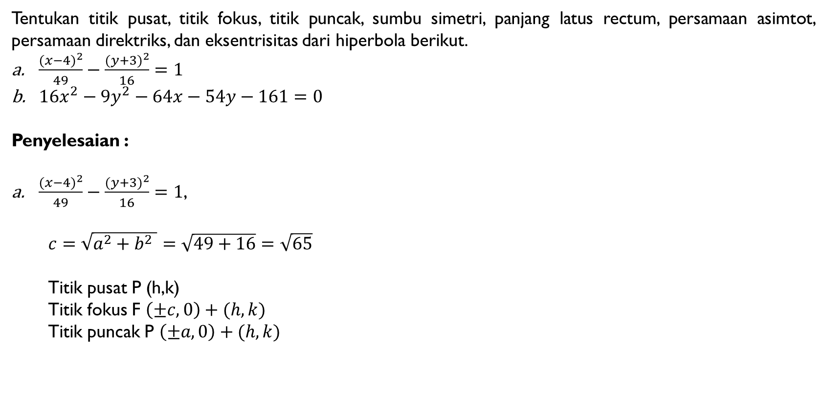

Contoh
Tentukan titik pusat, titik fokus, titik puncak, sumbu simetri, panjang latus rectum, persamaan asimtot, persamaan direktriks, dan eksentrisitas dari hiperbola berikut.
$\frac{{(x−4)}^{2}}{49}−\frac{({y+3)}^{2}}{16}=1$
${16x}^{2}−9y^{2}−64x−54y−161=0$
Penyelesaian :
$\frac{{(x−4)}^{2}}{49}−\frac{({y+3)}^{2}}{16}=1$,
$c=\sqrt{a^{2}+b^{2} }=\sqrt{49+16}=\sqrt{65}$
Titik pusat P (h,k)
Titik fokus F $\left(±c,0\right)+(h,k)$
Titik puncak P $\left(±a,0\right)+(h,k)$
maka h = 4, k = -3, $a^{2}=49, b^{2}=16$
$$→P (4,−3)$$
$$→F_{1}\left(4+\sqrt{65}, −3\right) dan{ F}_{2}(4−\sqrt{65},−3)$$
$$→P_{1}\left(11, −3\right) dan{ P}_{2}(−3,−3)$$

Slide 5


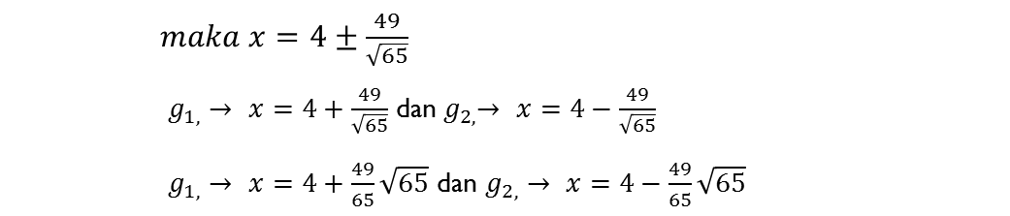

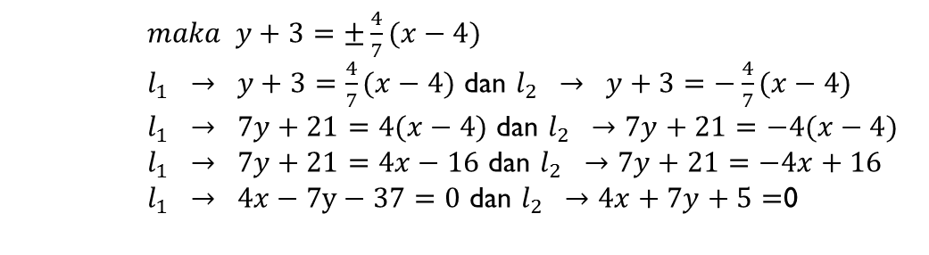


Persamaan sumbu simetri utama: y = k
Persamaan sumbu simetri sekawan : x = h
Panjang latus rectum : $L=\frac{2b^{2}}{a}$
Persamaan asimtot, $y−k=±\frac{b}{a}(x−h)$
Persamaan direktriks $g_{1,2}$ $→$ $x=h±\frac{a^{2}}{c}$
Eksentrisitas $e=\frac{c}{a}$
$$→y=−3$$
$→x=4$
$$→L=\frac{2(16)}{7}=\frac{32}{7}$$
$maka y+3=±\frac{4}{7}(x−4)$
$l_{1} → y+3=\frac{4}{7}(x−4)$ dan $l_{2} → y+3=−\frac{4}{7}(x−4)$
$l_{1} → 7y+21=4(x−4)$ dan $l_{2} →7y+21=−4(x−4)$
$l_{1} → 7y+21=4x−16$ dan $l_{2} →7y+21=−4x+16$
$l_{1} → 4x−7y−37=0$ dan $l_{2} →4x+7y+5=$0
$maka x=4±\frac{49}{\sqrt{65}}$
$g_{1,}→$ $x=4+\frac{49}{\sqrt{65}}$ dan${ g}_{2,}→$ $x=4−\frac{49}{\sqrt{65}}$
$g_{1,}→$ $x=4+\frac{49}{65}\sqrt{65}$ dan $g_{2,}→$ $x=4−\frac{49}{65}\sqrt{65}$
$$maka e=\frac{\sqrt{65}}{7}$$

Slide 6






b. ${16x}^{2}−9y^{2}−64x−54y−161=0$
${16(x}^{2}−4x)−9(y^{2}+6y)−161=0$
${16\{(x−2)}^{2}−4\}−9\{({y+3)}^{2}−9\}−161=0$
${16(x−2)}^{2}−64−9({y+3)}^{2}+81−161=0$
${16(x−2)}^{2}−9({y+3)}^{2}=144$
$\frac{{(x−2)}^{2}}{9}−\frac{({y+3)}^{2}}{16}=1$
$c=\sqrt{a^{2}+b^{2} }=\sqrt{9+16}=5$
Titik pusat P (h,k)
Titik fokus F $\left(±c,0\right)+(h,k)$
Titik puncak P $\left(±a,0\right)+(h,k)$
maka h = 2, k = -3, $a^{2}=9, b^{2}=16$
$$→P (2,−3)$$
$$→F_{1}\left(7, −3\right) dan{ F}_{2}(−3,−3)$$
$$→P_{1}\left(5, −3\right) dan{ P}_{2}(−1,−3)$$
Persamaan sumbu simetri utama: y = k
Persamaan sumbu simetri sekawan : x = h
Panjang latus rectum : $L=\frac{2b^{2}}{a}$
$$→y=−3$$
$→x=2$
$$→L=\frac{2(16)}{3}=\frac{32}{3}=1\frac{2}{3}$$

Slide 7
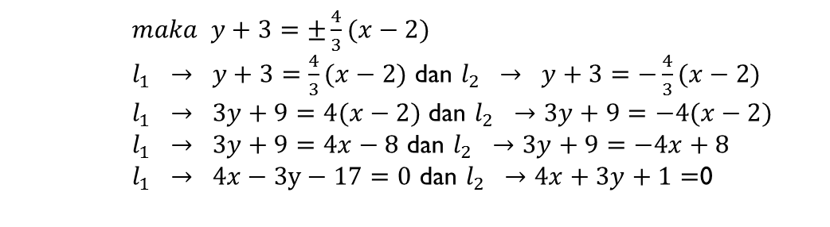


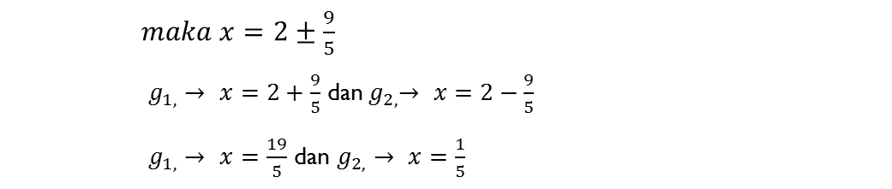
Persamaan asimtot, $y−k=±\frac{b}{a}(x−h)$
Persamaan direktriks $g_{1,2}$ $→$ $x=h±\frac{a^{2}}{c}$
Eksentrisitas $e=\frac{c}{a}$
$maka y+3=±\frac{4}{3}(x−2)$
$l_{1} → y+3=\frac{4}{3}(x−2)$ dan $l_{2} → y+3=−\frac{4}{3}(x−2)$
$l_{1} → 3y+9=4(x−2)$ dan $l_{2} →3y+9=−4(x−2)$
$l_{1} → 3y+9=4x−8$ dan $l_{2} →3y+9=−4x+8$
$l_{1} → 4x−3y−17=0$ dan $l_{2} →4x+3y+1=$0
$maka x=2±\frac{9}{5}$
$g_{1,}→$ $x=2+\frac{9}{5}$ dan${ g}_{2,}→$ $x=2−\frac{9}{5}$
$g_{1,}→$ $x=\frac{19}{5}$ dan $g_{2,}→$ $x=\frac{1}{5}$
$$maka e=\frac{5}{3}$$

Slide 8

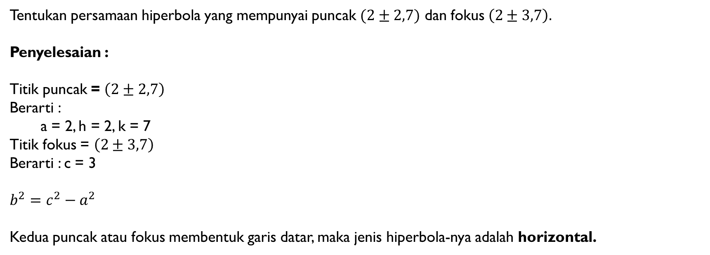


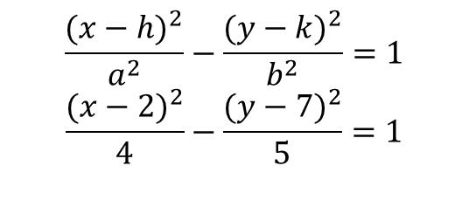
Contoh
Tentukan persamaan hiperbola yang mempunyai puncak $(2±2,7)$ dan fokus $\left(2±3,7\right).$
Penyelesaian :
Titik puncak = $\left(2±2,7\right)$
Berarti :
a = 2, h = 2, k = 7
Titik fokus = $\left(2±3,7\right)$
Berarti : c = 3
$$b^{2}=c^{2}−a^{2}$$
Kedua puncak atau fokus membentuk garis datar, maka jenis hiperbola-nya adalah horizontal.
$$=\left(±2,0\right)+(2,7)$$
$$=\left(±3,0\right)+\left(2,7\right)$$
$$=9−4=5$$
$$\frac{{(x−h)}^{2}}{a^{2}}−\frac{({y−k)}^{2}}{b^{2}}=1$$
$$\frac{{(x−2)}^{2}}{4}−\frac{({y−7)}^{2}}{5}=1$$

